Slide 1
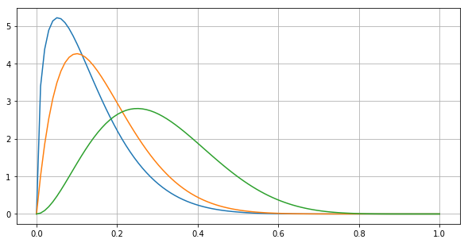
Байесовский подход к предсказанию СTR рекламных баннеров.
Поповкин Андрей, 4 курс ФИВТ МФТИ
Руководитель: Ворожцов Артем

Slide 2



Введение.
Предсказание CTR.
Экономический запрос
Задача классификации
Точная вероятность

Slide 3
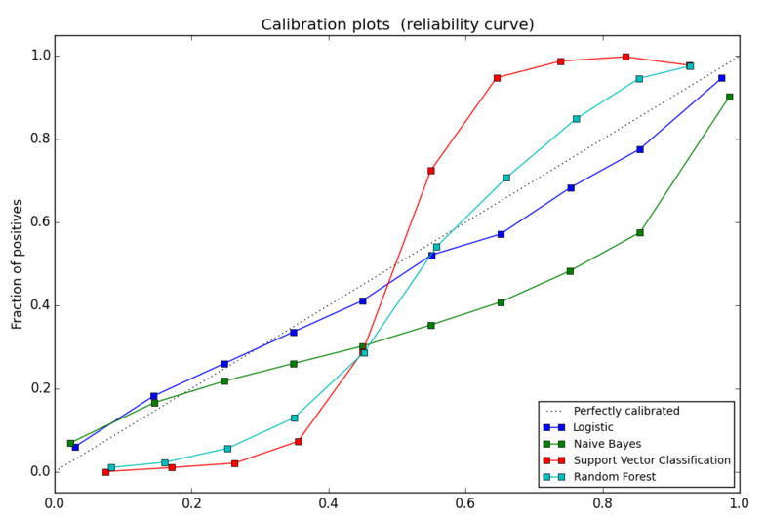
Введение
“Хорошая” вероятность
Средняя вероятность в отрезке предсказанных вероятностей
Калибровочная
кривая
Изображение с сайта scikit-learn.org

Slide 4
Задача
Модель
Иерархическая модель данных:
  nClasses классов – разных ‘баннеров’
  2 * L семплов в каждом из них – 2 * L показов
  train и val выборки
  Вероятность клика для класса семплируется из Beta(a0, b0)
  a0 и b0 вычисляются из среднего (beta) и суммы (lognorm)
Бета распределение удобно для байесовского решения.
Ближайшая реальная аналогия – ‘ротация’ рекламных баннеров.

Slide 5

Задача
Для байесовского решения подобных задач используют MCMC. Но их применимость значительно ограниченна в первую очередь трудоемкостью.
Байесовские решения, учитывающие полную иерархию чрезвычайно осложнены Бета распределением.
Рассмотрим простую формулу
вида (назовем ее A) и различные
способы выбрать ее параметры:
Задача:
  Добиться максимального правдоподобия на бесконечной выборке из сгенерированного датасета.
  Сравнить предлагаемые методы.

Slide 6
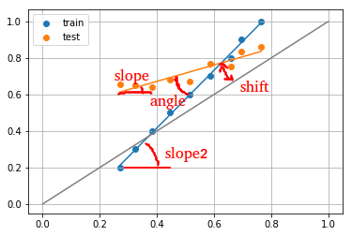
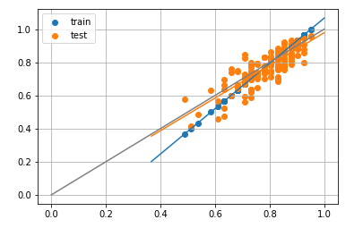
Введение
Калибровочная кривая
Калибровочная кривая имеет вид прямой.
При варьировании параметров данных и решения обнаруживают себя закономерности. Изучение их – первоначальная задача.
Оказывается, что зная параметры этой прямой можно вычислить оптимальные параметры для формулы A.

Slide 7
Методы
Выбор prior для простой формулы:
  Наивное решение (без регуляризации)
  Выборочное среднее + константная сумма
  Кроссвалидация
  Оригинальный метод с калибровочной кривой
  Выборочное среднее + дисперсия
  Реальные значения, использованные при генерации
Используем информацию о распределении prior’a:
  Кроссвалидация
  Почти байесовское решение
  МСС

Slide 8
Результаты
Регуляризация
Методы покруче
Интеграл и трушное решение
Калибровочная кривая
Дифы
Фейлы

Slide 9
Выводы
Мотод калибровочной кривой имеет место быть и заслуживает дальнейшего изучения

